Slide 1

KẾT NỐI TRI THỨC VỚI CUỘC SỐNG
Tiếng Việt 1
GV: Đồng Thị Ái Quỳnh

Slide 2


Khởi động
1

Slide 3
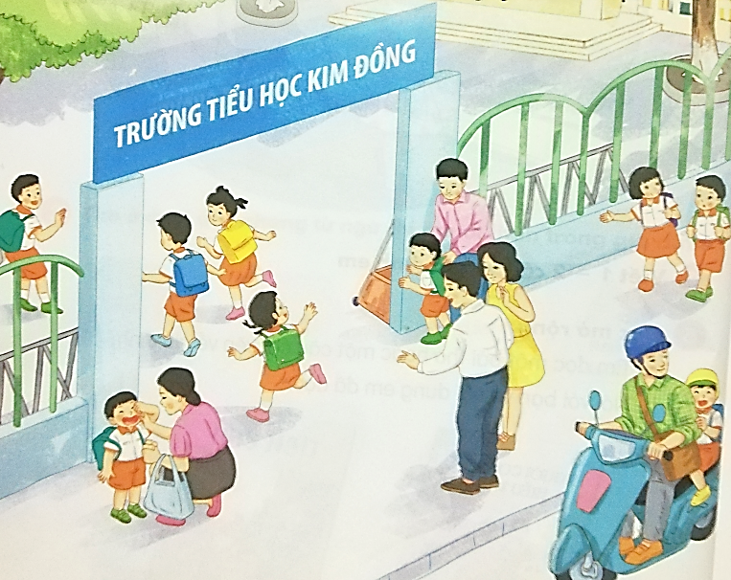
1
Quan sát hình ảnh các bạn trong ngày đầu đi học
Thảo luận nhóm
Hình ảnh bạn nào giống với em trong ngày đầu đi học ?
Ngày đầu đi học của em có gì đáng nhớ ?

Slide 4




3
MÁI TRƯỜNG MẾN YÊU
Bài
1
TÔI ĐI HỌC

Slide 5
Đọc
2

Slide 6
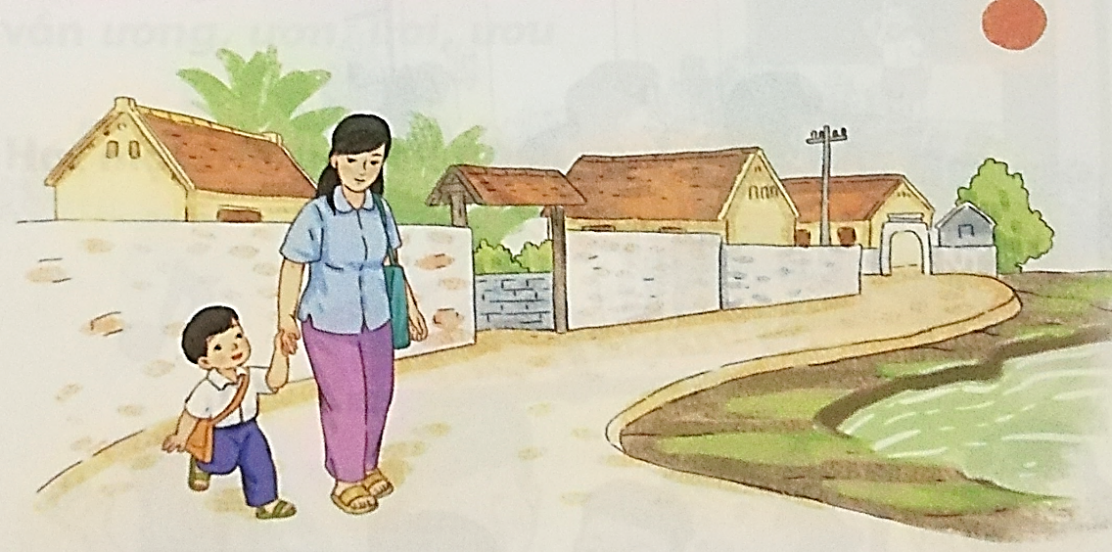
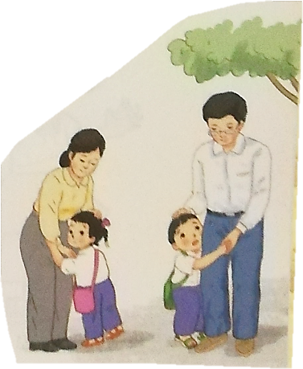

Slide 7
Tôi đi học
Một buổi mai, mẹ âu yếm nắm tay tôi dẫn đi trên con đường làng dài và hẹp. Con đường này tôi đã đi lại nhiều lần, nhưng lần này tự nhiên thấy lạ. Cảnh vật xung quanh tôi đều thay đổi. Hôm nay tôi đi học.
Cũng như tôi, mấy cậu học trò mới bỡ ngỡ đứng nép bên người thân. Thầy giáo trẻ, gương mặt hiền từ, đón chúng tôi vào lớp. Tôi nhìn bàn ghế chỗ tôi ngồi rồi nhận là vật riêng của mình. Tôi nhìn bạn ngồi bên, người bạn chưa quen biết, nhưng không thấy xa lạ chút nào.
( Theo Thanh Tịnh)
âu yếm
Tìm từ ngữ có vần mới
Đọc mẫu

Slide 8
âu yếm
yêm
yêm
Đọc vần mới

Slide 9
Tôi đi học
Một buổi mai, mẹ âu yếm nắm tay tôi dẫn đi trên con đường làng dài và hẹp. Con đường này tôi đã đi lại nhiều lần, nhưng lần này tự nhiên thấy lạ. Cảnh vật xung quanh tôi đều thay đổi. Hôm nay tôi đi học.
Cũng như tôi, mấy cậu học trò mới bỡ ngỡ đứng nép bên người thân. Thầy giáo trẻ, gương mặt hiền từ, đón chúng tôi vào lớp. Tôi nhìn bàn ghế chỗ tôi ngồi rồi nhận là vật riêng của mình. Tôi nhìn bạn ngồi bên, người bạn chưa quen biết, nhưng không thấy xa lạ chút nào.
( Theo Thanh Tịnh)
Đọc nối tiếp từng câu . Từ khó : quanh, nhiên, hiền, riêng.

Slide 10
Một buổi mai, mẹ âu yếm nắm tay tôi dẫn đi trên con đường làng dài và hẹp. Con đường này tôi đã đi lại nhiều lần, nhưng lần này tự nhiên thấy lạ.
Tôi nhìn bạn ngồi bên, người bạn chưa quen biết, nhưng không thấy xa lạ chút nào.

Slide 11
Tôi đi học
Một buổi mai, mẹ âu yếm nắm tay tôi dẫn đi trên con đường làng dài và hẹp. Con đường này tôi đã đi lại nhiều lần, nhưng lần này tự nhiên thấy lạ. Cảnh vật xung quanh tôi đều thay đổi. Hôm nay tôi đi học.
Cũng như tôi, mấy cậu học trò mới bỡ ngỡ đứng nép bên người thân. Thầy giáo trẻ, gương mặt hiền từ, đón chúng tôi vào lớp. Tôi nhìn bàn ghế chỗ tôi ngồi rồi nhận là vật riêng của mình. Tôi nhìn bạn ngồi bên, người bạn chưa quen biết, nhưng không thấy xa lạ chút nào.
( Theo Thanh Tịnh)
1
2
Đọc đoạn theo nhóm
Đọc nối tiếp từng đoạn. Giải nghĩa: buổi mai, âu yếm, bỡ ngỡ, nép
Chia đoạn

Slide 12
Tôi đi học
Một buổi mai, mẹ âu yếm nắm tay tôi dẫn đi trên con đường làng dài và hẹp. Con đường này tôi đã đi lại nhiều lần, nhưng lần này tự nhiên thấy lạ. Cảnh vật xung quanh tôi đều thay đổi. Hôm nay tôi đi học.
Cũng như tôi, mấy cậu học trò mới bỡ ngỡ đứng nép bên người thân. Thầy giáo trẻ, gương mặt hiền từ, đón chúng tôi vào lớp. Tôi nhìn bàn ghế chỗ tôi ngồi rồi nhận là vật riêng của mình. Tôi nhìn bạn ngồi bên, người bạn chưa quen biết, nhưng không thấy xa lạ chút nào.
( Theo Thanh Tịnh)
Đọc toàn bài CN/ĐT

Slide 13
Tiết 2
3
Trả lời câu hỏi

Slide 14
3
Trả lời câu hỏi
a. Ngày đầu đi học, bạn nhỏ thấy cảnh vật xung quanh ra sao?
Ngày đầu đi học, bạn nhỏ thấy cảnh vật xung quanh đều thay đổi .
b. Những học trò mới đã làm gì khi còn bỡ ngỡ ?
Những học trò mới đứng nép bên người thân .
c. Bạn nhỏ thấy người bạn ngồi bên thế nào ?
Bạn nhỏ cảm nhận người bạn ngồi bên không xa lạ chút nào.

Slide 15
4
Viết

Slide 16

4
Viết vào vở câu trả lời cho câu hỏi a ở mục 3
Ngày đầu đi học, bạn nhỏ thấy cảnh vật xung quanh ….
đều thay đổi .
Viết
Ngày đầu đi học, bạn nhỏ thấy cảnh vật
xung quanh đều thay đổi.

Slide 17
Tiết 3
5
Chọn từ ngữ

Slide 18
5
Chọn từ ngữ để hoàn thiện câu và viết câu vào vở
buổi mai
âu yếm
xa lạ
Cô giáo ………….. nhìn các bạn chơi ở sân trường
Viết
Cô giáo âu yếm nhìn các bạn chơi ở sân
trường .

Slide 19
6
Nói

Slide 20
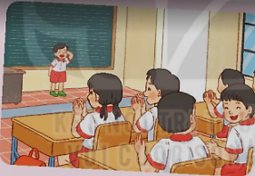
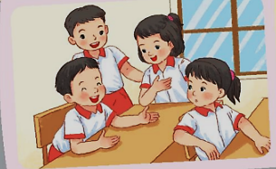
6
Quan sát tranh và dùng từ ngữ trong khung để nói theo tranh
đông vui thân thiện sôi nổi
Các bạn nhỏ thân thiện chào đón người bạn mới
Các bạn tập trung đông vui trò chuyện sôi nổi

Slide 21
Tiết 4
7
Viết

Slide 22

7
Nghe viết
Mẹ dẫn tôi đi trên con đường làng dài và hẹp. Con đường tôi đã đi lại nhiều lần mà sao thấy lạ.
Viết
Mẹ dẫn tôi đi trên con đường làng dài và hẹp.
Con đường tôi đã đi lại nhiều lần mà sao thấy
lạ.

Slide 23
8
Tìm trong hoặc ngoài bài đọc Tôi đi học từ ngữ có tiếng chứa vần ương, ươn, ươi, ươu
ương
ươn
ươi
ươu

Slide 24
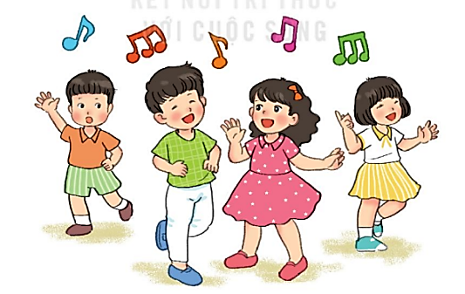
9
Hát một bài hát về ngày đầu đi học

Slide 25

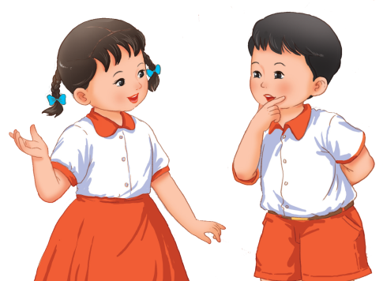
CỦNG CỐ
BÀI HỌC

